Slide 1
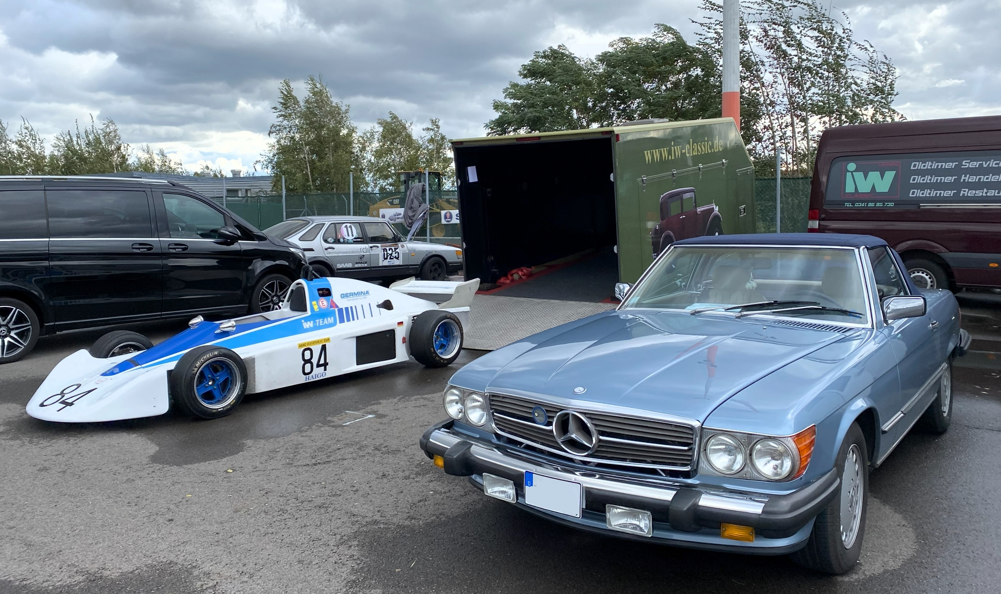


2 0 2 6
im R/C 107 Club

Slide 2
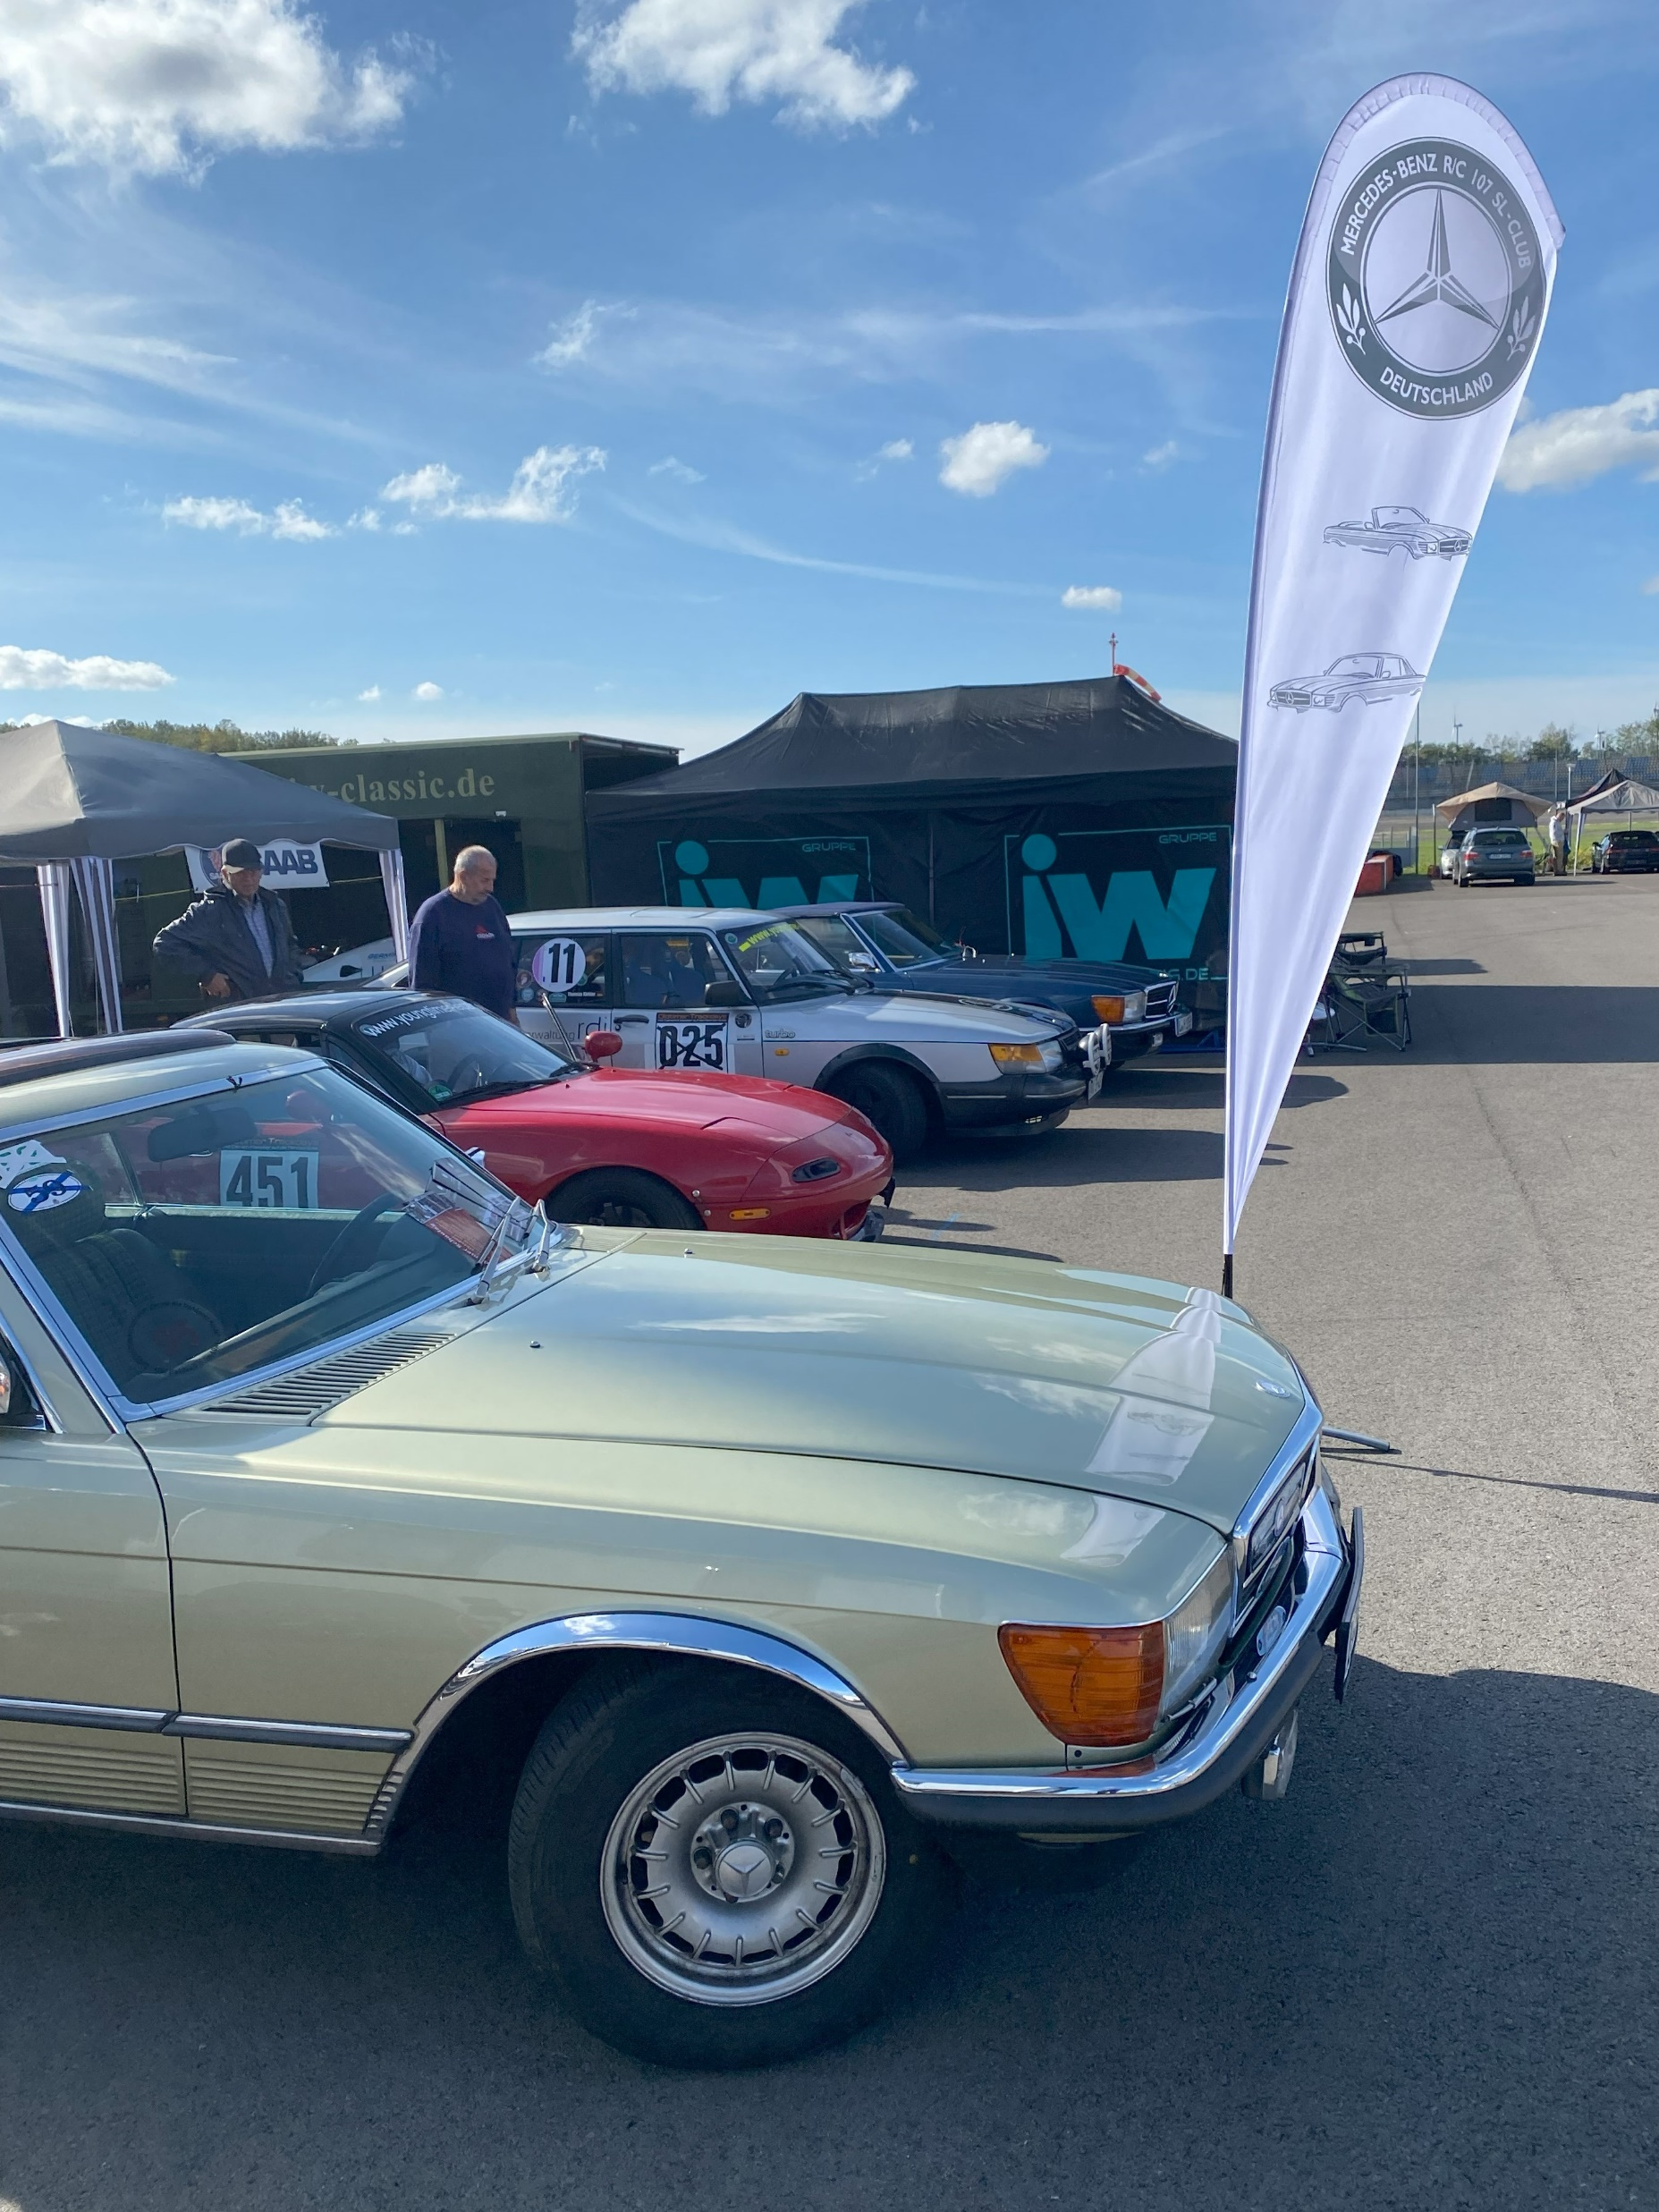

Interessensgruppe im 107er Club
Besuch von Motorsportveranstaltungen
Präsentationsfahrten auf Rennstrecken
Teilnahme an Trackdays (ohne Lizenz)
Motorsportliche KfZ-Projekte
typenoffen
RT übergreifend

Slide 3
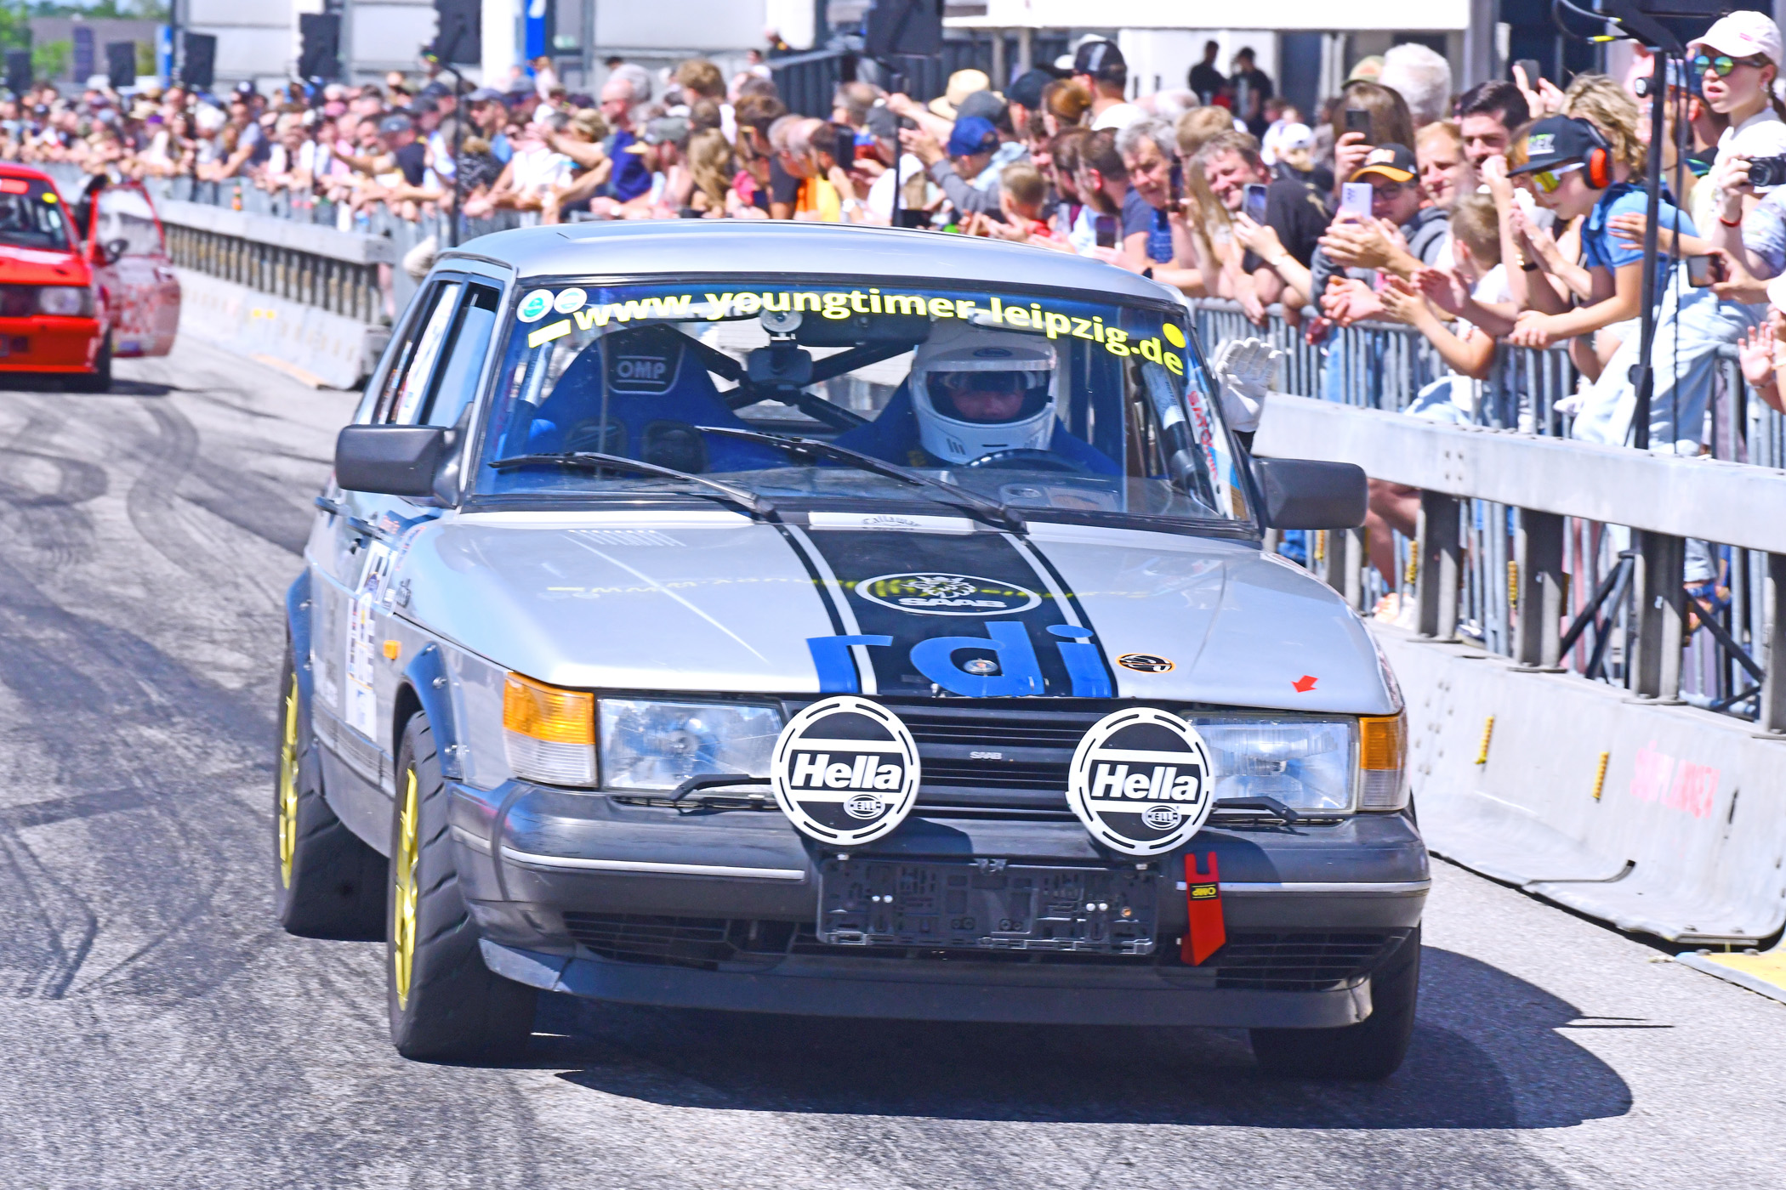
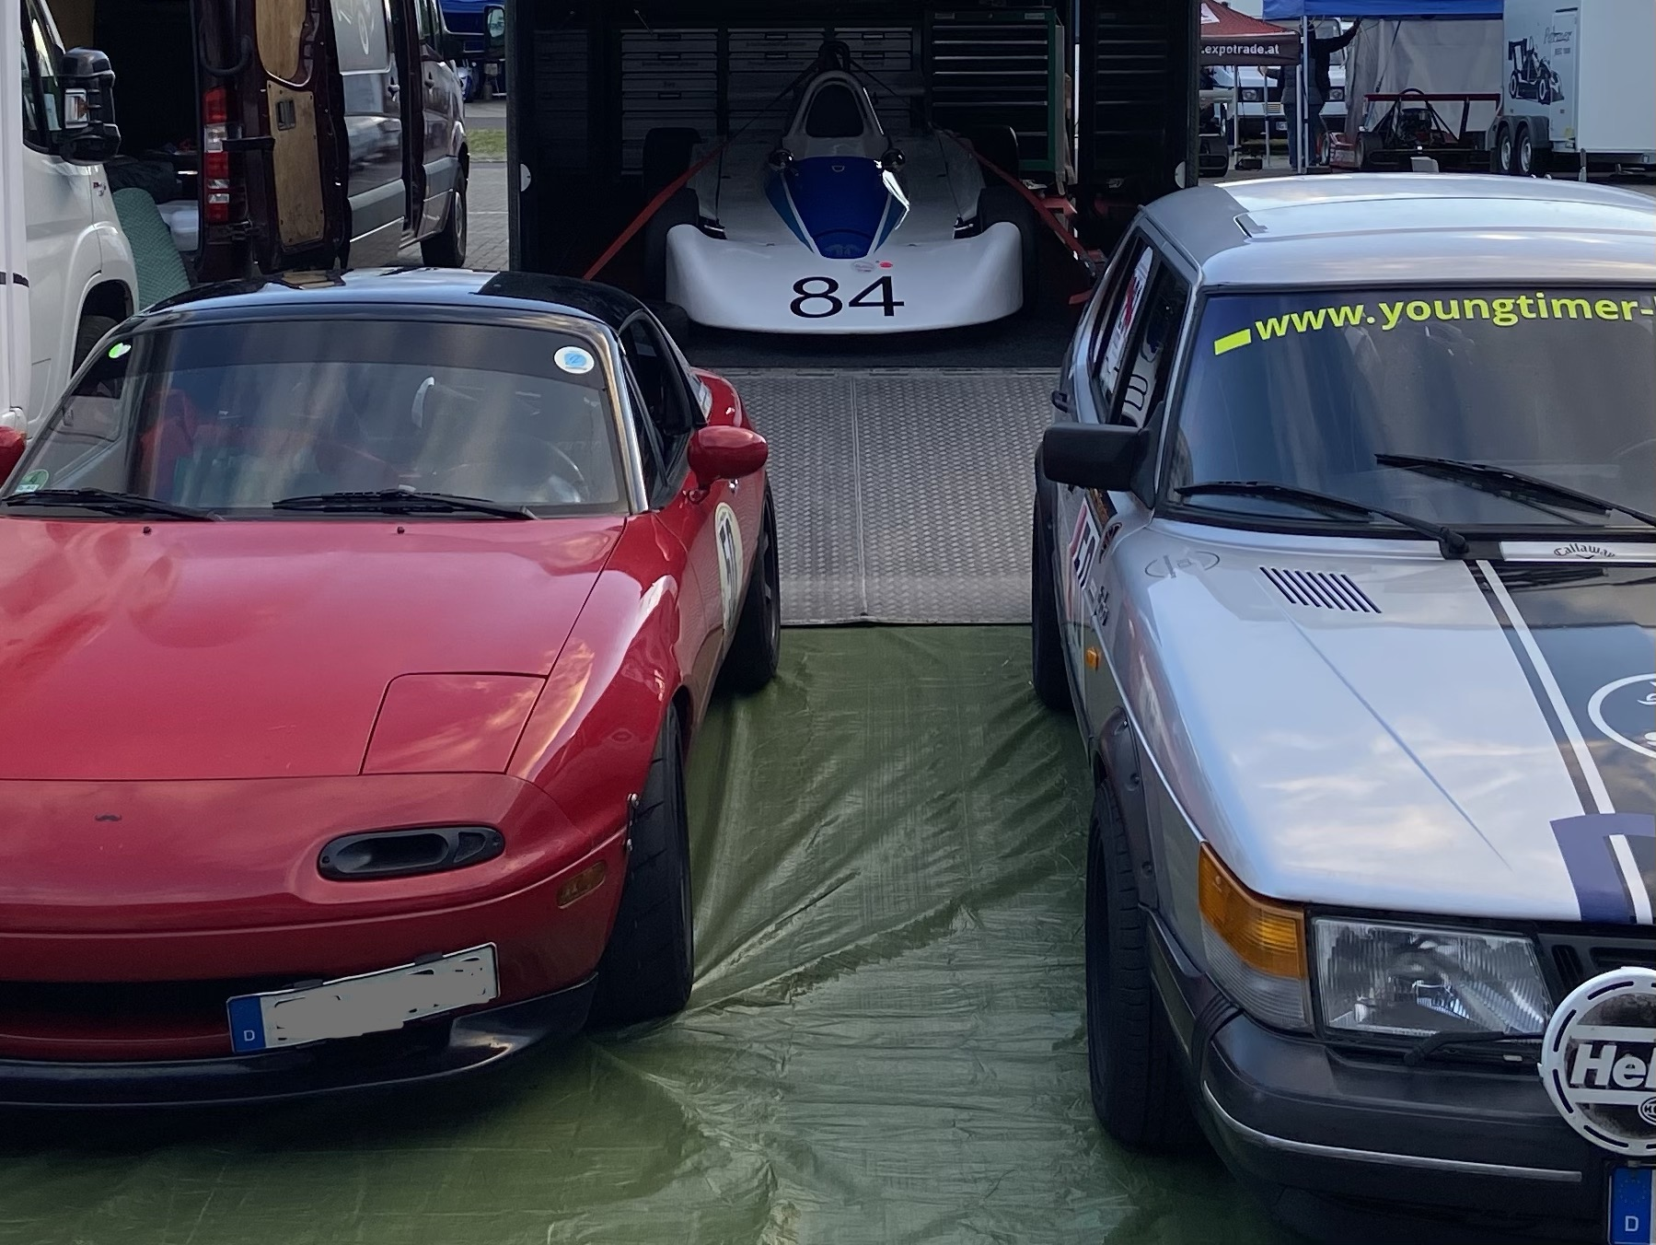
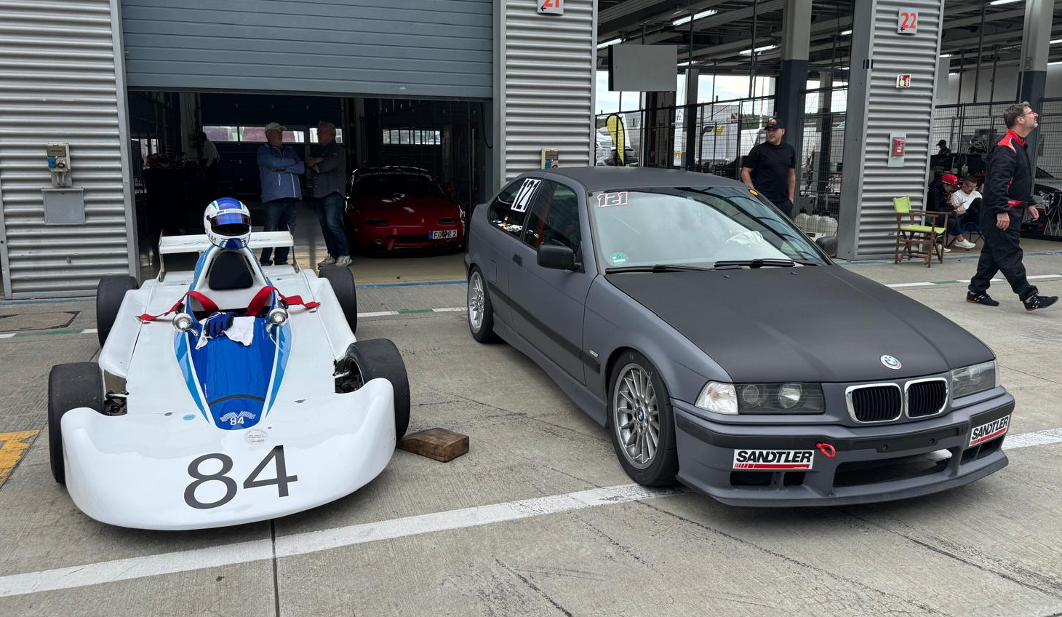

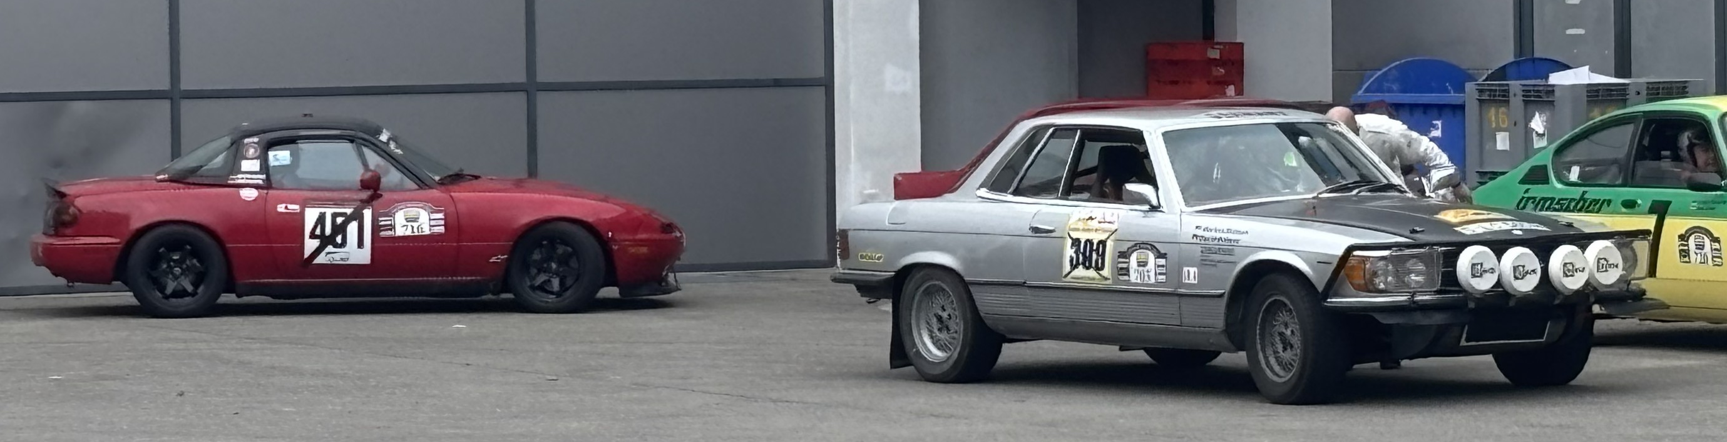
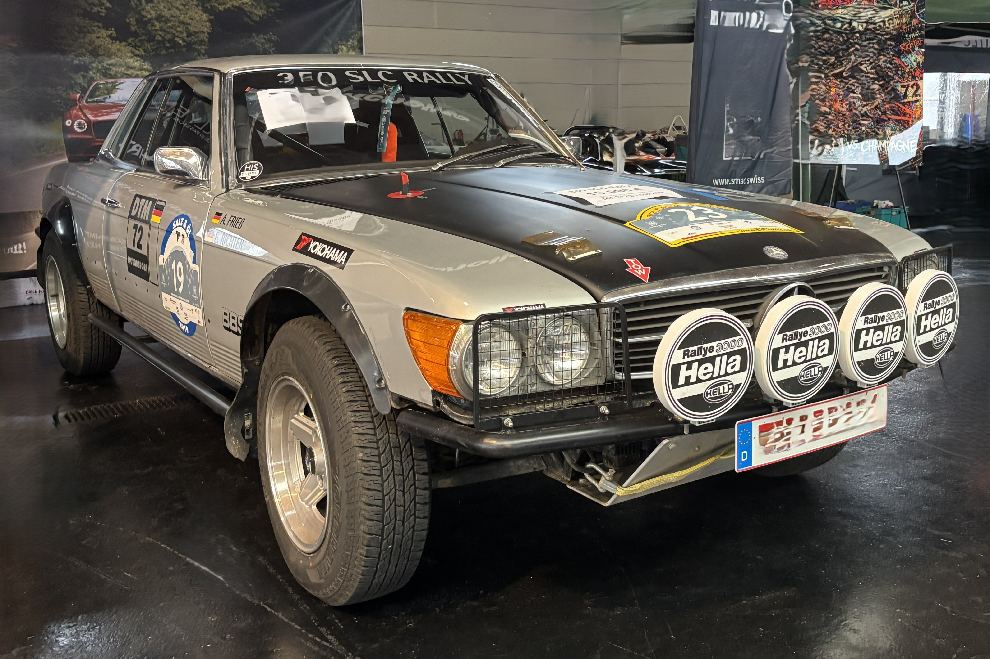
Typenoffene Teilnahme an Motorsportveranstaltungen 2026
Trackday Motorsport Arena Oschersleben │ Technorama Flugplatzrennen Hildesheim │ Vintage Racing Friedrichshafen Klassikwelt Bodensee │ DEKRA Klassik-Tage Lausitzring │ Classic Cars & Coffee - Porsche Teststecke Leipzig

Slide 4

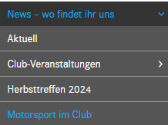
Ausblick 2027
Veranstaltungskalender auf 107er Homepage mit RT-übergreifenden Hinweisen auf motorsportliche Veranstaltungen
https://107sl-club.mercedes-benz-clubs.com/willkommen/der-club/motorsport-im-club
motorsport@107sl-club.de
Thomas Köhler

Slide 5
F I N I S H

